Slide 1
§2-3 电路分析基本定理

Slide 2
内容提要
叠加定理
替代定理
戴维南定理和(诺顿定理略)
最大功率传输定理
电路的对偶特性
X

Slide 3
§2-3-1 叠加定理
线性电路(linear circuit)：
由线性元件和独立源组成的电路。
独立源作为电路的输入，通常称其为激励(excitation)
响应(response)：由激励产生的输出。
线性电路中响应与激励之间存在着线性关系。
在单一激励的线性电路中，若激励增加或减小n倍，响应也同样增加或减小n倍，这种性质称为齐次性(homogeneity)或比例性(proportionality)。
X

Slide 4
叠加定理的内容
叠加定理：在由线性电阻、线性受控源和独立电源组成的电路中，任一元件的电流(或电压)可以看成是电路中每一个独立电源单独作用于电路时，在该元件产生的电流(或电压)的代数和。
单独作用的含义：指某一独立源作用时，其他独立源不作用，即置零。即独立电压源短路，独立电流源开路。
齐次性
叠加性
线性
X
Notes:
激励、响应
若激励变为 a倍，其中a为定值常数，则响应也将变为原来的a倍。这种性质也被称为比例性（homogeneity）
若电路中存在多个激励，可相加、可叠加

Slide 5
例题
电路如图所示，求电压 的值。
用叠加定理求解
对于电压 可以看作独立电压源 和电流源 共同作用下的响应
令电压源和电流源分别作用，但电路中受控源要保留，不能作为独立源进行分解
分解后的电路如图（a）、（b）所示，则电压

Slide 6
解
对于（a）图：
对于（b）图：
根据KVL,有：
根据叠加定理，得：

Slide 7
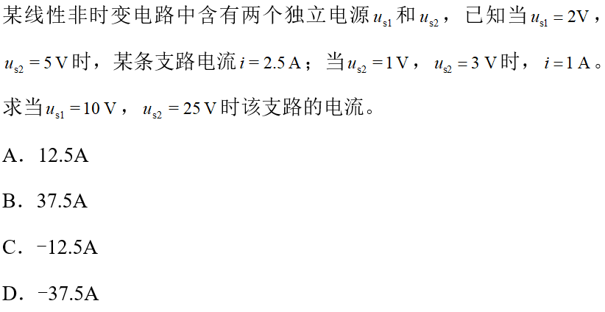
互动题

Slide 8
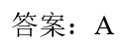
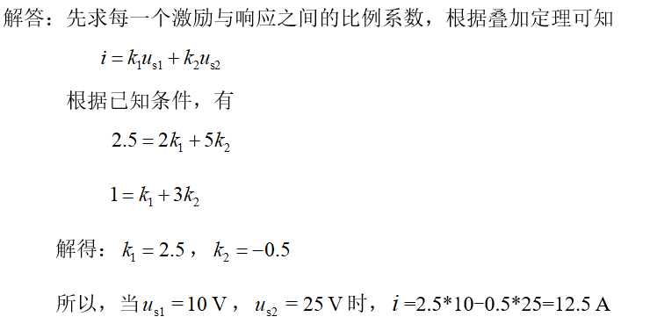
互动题

Slide 9
例题
如图所示的线性电阻网络N
当
当
求：①
②若网络N含有一电压源
, 单独作用时，
，其他数据仍有效，求
解：
利用叠加定理求解 ，对问题①，电路有两个独立源激励
设电流源 单独作用于电路是产生的响应为
设电流源 单独作用于电路是产生的响应为
根据第一种情况列方程：
根据第二种情况列方程：

Slide 10
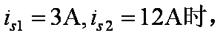
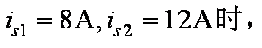
解
解方程得：
∴
由叠加定理：
对问题②，电路有三个独立源激励
设电流源 单独作用于电路是产生的响应为
设电流源 单独作用于电路是产生的响应为
单独作用时，
根据第一种情况列方程：
根据第二种情况列方程：
解方程得：
∴
由叠加定理：

Slide 11
例题
如图所示，N为线性含源电路。已知当 时，电流 ；当 时，电流 。求 时，电流i。
解：
电流i是由 和N中的独立源共同作用产生：
当 ，N中的独立源单独作用时：
当 和N中的独立源共同作用时有 ：
再由叠加定理的齐次性， 单独作用时有：
由线性性质，当 和N中的独立源共同作用时：
X

Slide 12
§2-3-2 替代定理
定理内容：在有唯一解的任意线性或者非线性网络中，若某一支路的电压为 、电流为 ，那么这条支路就可以用一个电压等于 的独立电压源，或者用一个电流等于 的独立电流源替代，替代后电路其他各支路电压、电流值保持不变。
⇔
⇔
这说明一个单口网络用电压值或电流值等于其端口电压或电流的电压源或电流源替代后，其对外电路的作用是不变的（等效的）。
X

Slide 13
回忆等效问题
§2-3-3 戴维南定理和诺顿定理
电阻等效
电源等效
实际电压源模型与实际电流源模型之间的等效
对某支路而言，电路的其余部分可视为一个有源
二端网络；有源二端网络能否等效？如何等效？
X

Slide 14
戴维南定理
任何线性有源二端网络N，不论其结构如何复杂，就其外特性而言，均可用一个电压源与电阻的串联支路等效置换。
其中，电压源的电压值等于网络N的开路电压u_{oc} ，串联电阻R_{eq}等于该网络除源后（即所有独立源零值，受控源保留），所得网络N₀的等效电阻。
X

Slide 15
戴维南定理
网络M是任意性质的外电路。
网络N的端口电压：
称
为戴维南等效电路。串联电阻称为戴维南等效电阻。
证明
X

Slide 16
证明
接入电流源考察外特性
⇒
N除源后为N0
叠加定理
⇒
＋
总电压
称 和 是表征单口网络特性的两个副参数。
X

Slide 17
例题
用戴维南定理
解：
将电流流过的ab支路作为外电路，将ab端以左的电路用戴维南定理等效。
用戴维南等效电路置换
X

Slide 18
和 的计算
开路电压 的计算：可以用以前介绍的各种方法。
戴维南等效电阻 的计算
简单电阻电路情况，用串并联。
含受控电源的情况
X

Slide 19
的计算方法
Ⅰ.外加电源法（先除源）
先将网络N内部的所有独立源置零，受控源保持不变。然后对除源后的网络N₀（含受控源）外加一个电压源u。设在该电压源作用下的端口电流为i,如图所示（关联方向），
则等效输入电阻：
X

Slide 20
独立源置零=除源
电压源短路（用导线连接起来，电压为0）
电流源断开（断开电流为0）

Slide 21
例题
解：
X

Slide 22
例题
求如图所示的ab端的等效电阻。
解：
⇒
⇒
X

Slide 23
例题
求如图所示的ab端的等效电阻。
解：
⇒
⇒
含有受控源的电阻网络可以等效为负电阻，说明受控源是有源元件，可以对外电路供出能量。
X

Slide 24
的计算方法
Ⅱ. 开路电压短路电流法（不除源）
只要得到含源线性单口网络的开路电压和短路电流，则该网络的两个副参数 和 就能确定
X

Slide 25
例题
解：
将ab端以左的电路用戴维南定理等效。
(1)
X
Notes:
第一个式子，虚线回路列KVL

Slide 26
方法1：外加电源法
解（续）
(2)求戴维南等效电阻
方法2：短路电流法
X

Slide 27
解（续）
戴维南等效电路为
返回
X

Slide 28
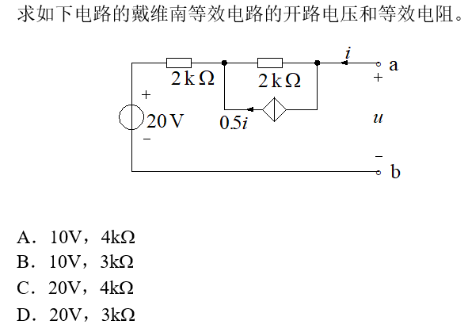
互动题

Slide 29
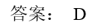
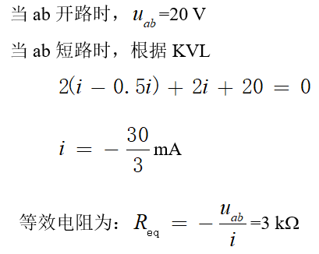
互动题

Slide 30
诺顿定理
任何含源线性单口网络N（指含有电源、线性电阻及受控源的单口网络），不论其结构如何复杂，就其端口来说，均可等效为一个电流源与电阻的并联支路。其中电流源的电流等于网络N的短路电流i_{sc} ，并联电阻R_{eq}等于该网络除源后（即所有独立源均为零值，受控源要保留），所得网络N₀的等效电阻。
⇔
X

Slide 31
诺顿定理
也可以理解为含源单口网络N的诺顿电路是戴维南电路的等效转换电路。
称为诺顿等效电导
X

Slide 32
例题
i
解：
X

Slide 33
例题
解：
将ab端以左的电路用戴维南定理等效。
(1)
X

Slide 34
例题
解：
(2)
(3)
返回
X

Slide 35
§2-3-4 最大功率传输定理
联接于单口网络两端的负载电阻为何值时可得到最大功率？最大功率是多少？
⇒
当 时， 有极值。
X

Slide 36
§2-3-4 最大功率传输定理
又因为
X

Slide 37
§2-3-4 最大功率传输定理
定理内容：由线性含源二端网络传递给可变负载 的功率为最大的条件是：负载 应与戴维南等效电阻 相等。
此时负载得到的最大功率为：
若用诺顿等效电路，则为：
传输效率：
X

Slide 38
例题
可得到最大功率。最大功率
解：
求负载左端部分的戴维南等效电路。
戴维南等效
⇒
X

Slide 39
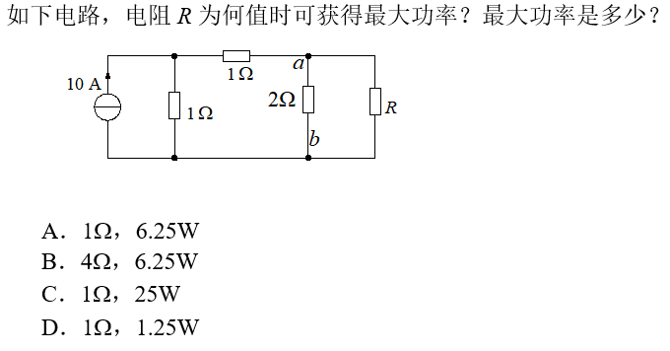
互动题

Slide 40
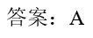
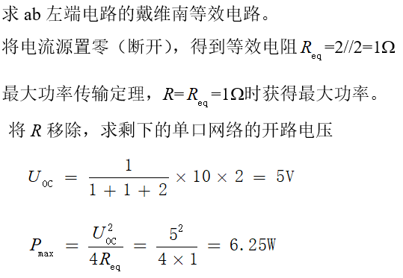
互动题

Slide 41
例题
求如图所示电路中 获得的最大功率。
解：
求负载左端部分的戴维南等效电路。
X

Slide 42
例题
返回
X

Slide 43
§2-3-5 电路的对偶特性
X

Slide 44
§2-3-5 电路的对偶特性
对偶定理： 电路中的某些元素之间的关系，用它们的对偶元素置换后所得的新关系也一定成立，这个新关系与原关系互为对偶，这就是对偶原理。
X

Slide 45
§2-3-5 电路的对偶特性
元件对偶:电阻R与电导G、电感L与电容C对偶
电路结构对偶：开路与短路、串联与并联、
非理想电压源模型与非理想电流源模型
电路定律、定理对偶：KCL与KVL定律、戴维南定理与诺顿定理
掌握对偶特性有助于推广已有知识，探索发现新的规律和方法。
返回
X

Slide 46
KCL适用于封闭面

Slide 47
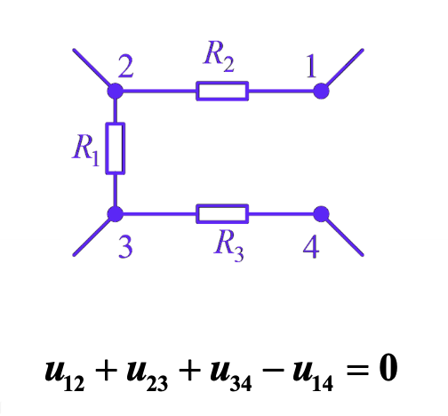
KCL适用于封闭面 KVL适用于闭合节点序列

